Slide 1

শুভেচ্ছা

Slide 2
পরিচিতি
মোহাম্মদ আযহারুল ইসলাম মাহমুদ সহকারি শিক্ষক
৯নং নয়ানীলক্ষ্মীপুর সরকারি প্রাথমিক বিদ্যালয়
হাইমচর,চাঁদপুর।

Slide 3
শ্রেণি-৩য়
বিষয় –বাংলাদেশ ও বিশ্ব পরিচয়

Slide 4
এ পাঠ শেষে শিক্ষার্থীরা যা শিখবে -
সমাজের বিভিন্ন ধরণের পেশার তালিকা
তৈরী করতে পারবে।
বিভিন্ন ধরনের পেশাজীবীদের কাজ
সম্পর্কে বর্ণনা করতে পারবে।

Slide 5
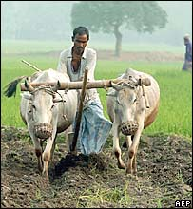
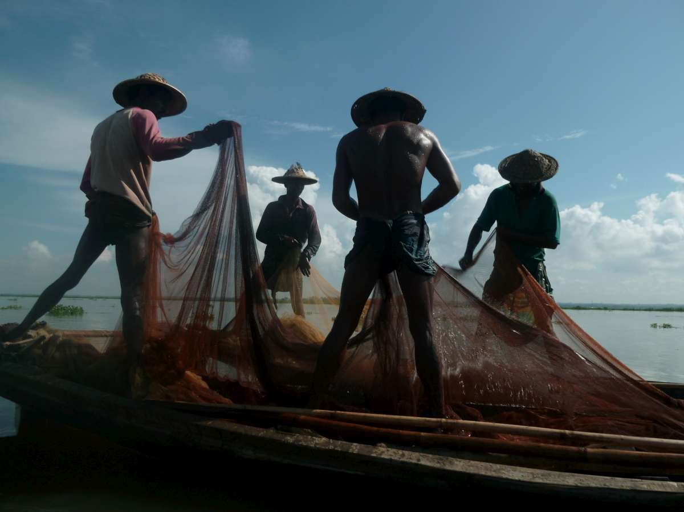
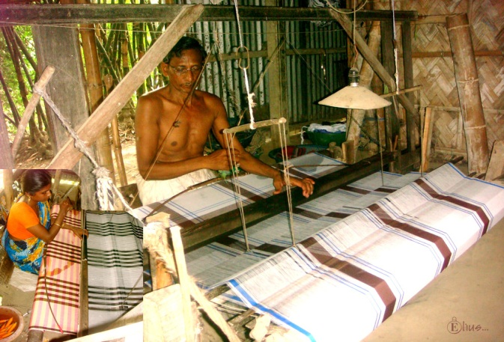
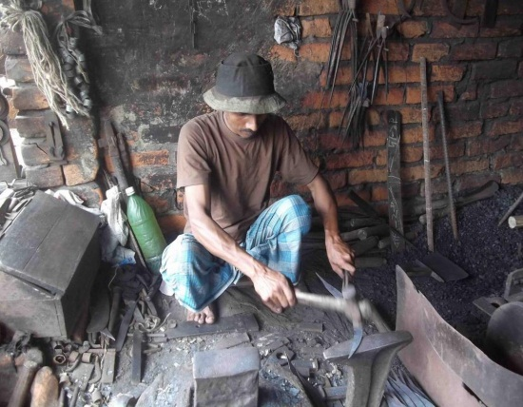
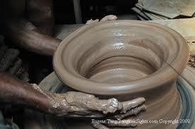
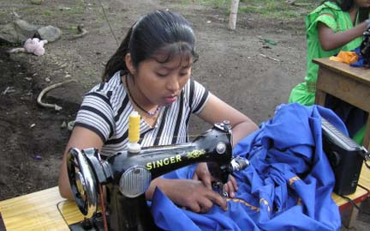

Slide 6
পাঠ শিরোনাম
সমাজের বিভিন্ন পেশা।

Slide 7
পাঠ ঘোষণা
কৃষক,জেলে,তাঁতি।

Slide 8
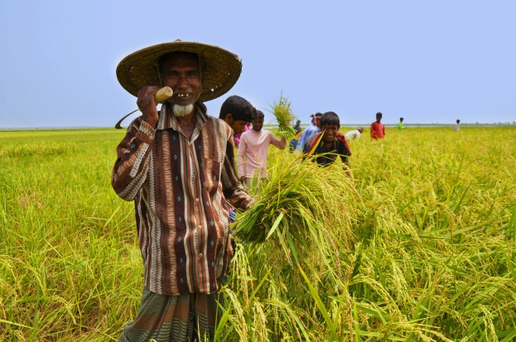
কৃষক

Slide 9
জেলে

Slide 10
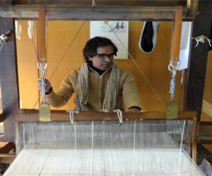
তাঁতি

Slide 11
পেশা কি?

Slide 12
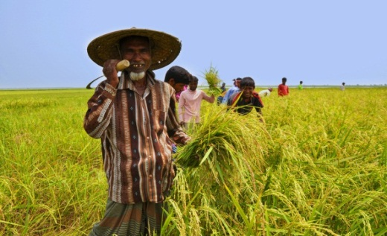
কৃষক কী কাজ করেন?
বাংলাদেশের গ্রামের বেশির ভাগ মানুষ কৃষি কাজ করেন। এ পেশার মানুষকে কৃষক বলে। কৃষক ধান,গম,পাট,ইত্যাদি ফসল চাষ করেন।

Slide 13

জেলে
কী কাজ করেন?
জেলে,খালবিল, হাওর-বাওর,নদী ও সাগরে জাল নিয়ে মাছ ধরে। মাছ আমাদের প্রিয় খাবার।আমরা জেলেদের কাছ থেকে মাছ পাই।

Slide 14

তাঁতি
কী কাজ করেন?
আমরা রং বেরং এর পোশাক পরি।নতুন পোশাক পরে আমরা আনন্দ পাই। কাপড় দিয়ে তৈরি হয় পোশাক। তাঁতি সুতা দিয়ে কাপড় তৈরি করেন।

Slide 15
মূল্যায়ন

Slide 16



এরা কারা? এরা কী করেন?

Slide 17




এরা কারা? এরা কী করেন?

Slide 18



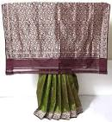
এরা কারা? এরা কী করেন?

Slide 19

ছবির সাথে শব্দ মিল কর
জেলে
তাঁতি
কৃষক

Slide 20
মিল করণ
কৃষিকাজ
তাঁতি
কাপড় তৈরী
জেলে
মাছ ধরা
কৃষক

Slide 21
অল্প কথায় উত্তর দাও।
পেশা কী?
জেলে কী কাজ করেন?
বাংলাদেশের পাঁচটি পেশার নাম লেখ?

Slide 22
বাড়ির কাজ
তোমার জানা দুইটি পেশার নাম লিখে আনবে।

Slide 23

ধন্যবাদ

